Slide 1
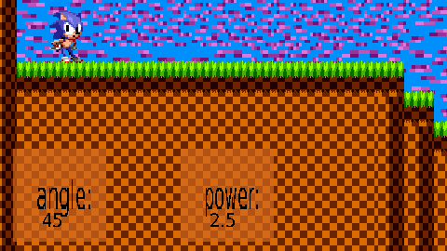
GOLFNIC
Insipiré de la licence de SEGA:
Sonic The Hedgedog
(oui c’est bien notre jeu)

Slide 2
Descriptif
Jeux de golf, vue de coté, inspiré graphiquement du jeu Sonic
Des contrôles simples avec un affichage intuitif
Une immersion dans le monde de Sonic par ses musiques dérivées(droits d’auteurs)/ les sprites et le gameplay qui peut rappeller Sonic

Slide 3

Les Aprioris
Les fonctionnalités attendus:
Lancer la balle
Subir la gravité
Avoir des collisions
Pouvoir régler le tir
Avoir une arrivée
Afficher tout cela

Slide 4
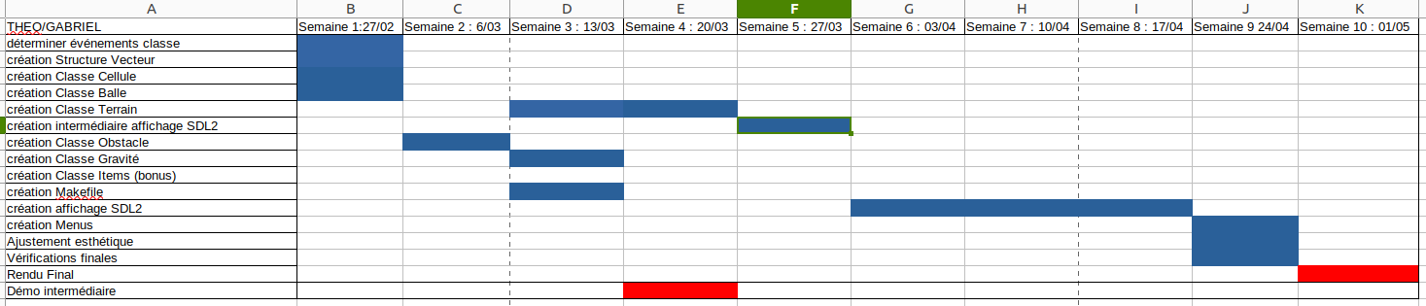
Organisation du temps accordé
Diagramme UML Final:

Slide 5

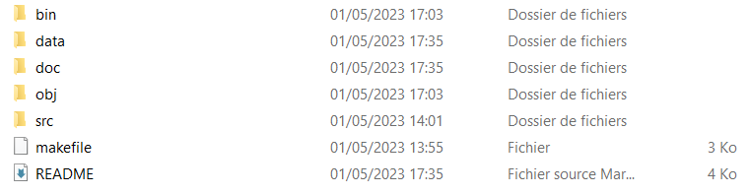
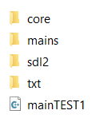
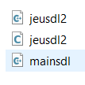
Le fonctionnement
Code en C++
Utilise un Makefile pour compiler
Possède les fiches de classes suivante:
Dans core:
Dans src:
Dans sdl2:

Slide 6
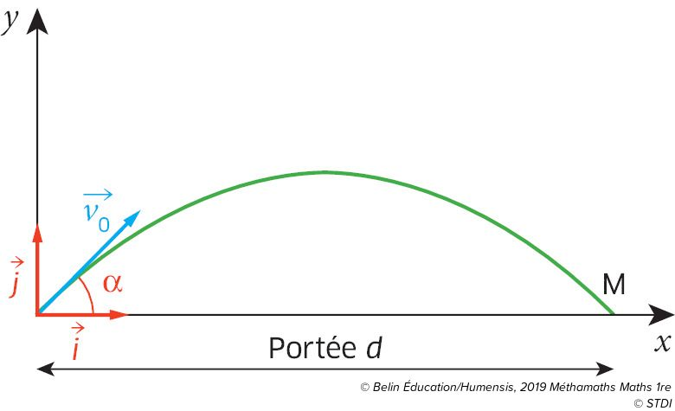
Complication N°1: Calcul de trajectoire
Exemple d’une trajectoire avec de la gravité:
Problème:
Conceptualisation
Jamais compilé auparavant
Calcul qui ne fonctionne pas
Compréhension: Il fallait le faire en radiant…
Création de fonctions de Conversion

Slide 7
Complication N°2: Tableau de pointeur
Pour vérifier collision : tableau de pointeur
Evite de vérifier à chaque ittération
Résultat: Moins de mémoire dépensé!
Dur de s’imaginer comment faire…

Slide 8
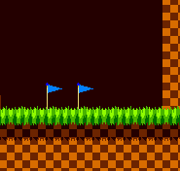
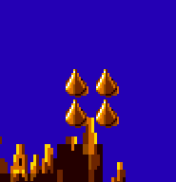
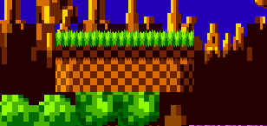
Les différents types d’obstacles
l’arrivée:
(type 0)
Mortels:
(type 2)
Inoffensif:
(type 1)

Slide 9
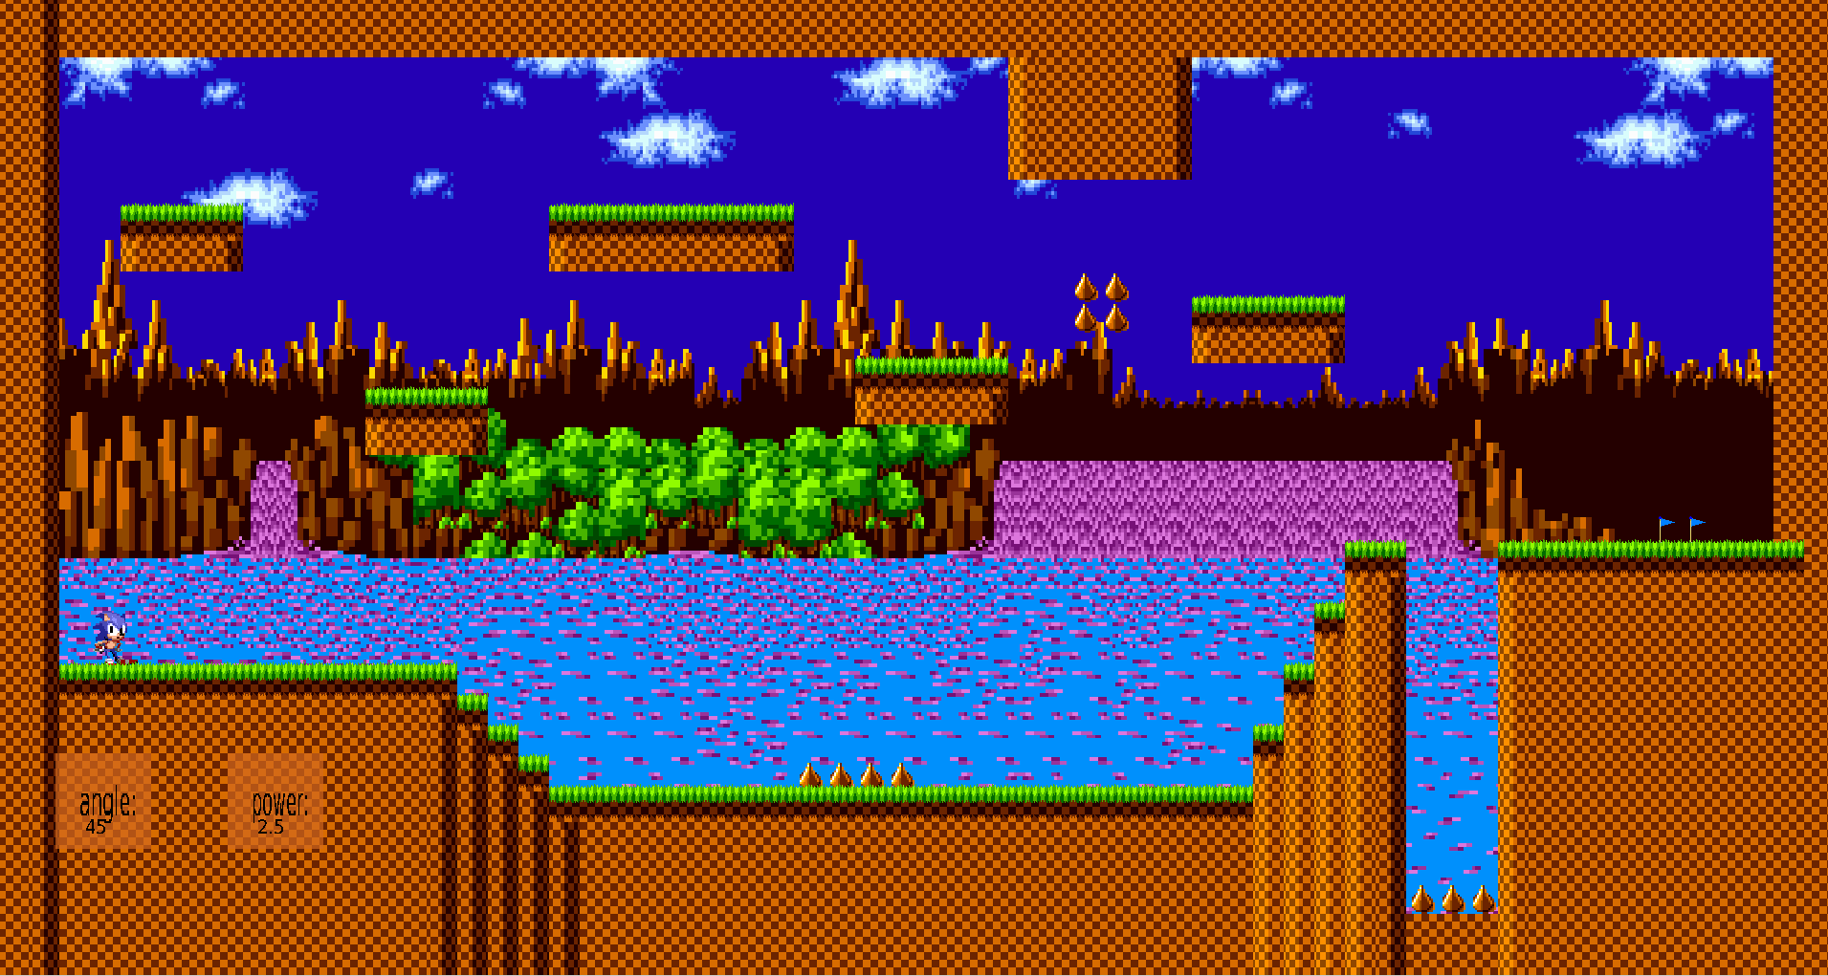
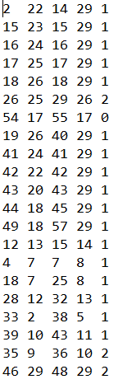
Le Niveau

Slide 10
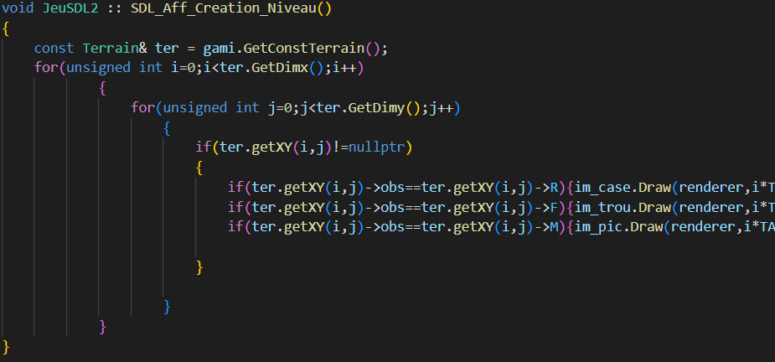
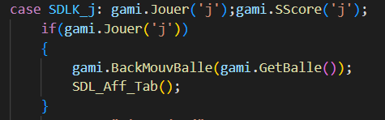
Complication N°3: Affichage SDL
On allait droit dans le mur!
Avant: 1 seul boucle d’action ;
Affichage et jeu dans la même
boucle
Maintenant: plusieurs fonction ; système de back and front ;
tableau dynamique qui conserve les coordonnées de la balles
Intérêt: Réduire grandement le coût en mémoire + bien plus optimisé
Notes:
7

Slide 11





Complication N°4: Menu et finalité
Affichage du niveau: long et minutieux
Détourage des sprites 1 à 1:
Menu et son dur à implémenter
Notes:
8

Slide 12
Ce qui fut dur / ressenti global

Slide 13
PLACE A LA DEMO !

